Slide 1
冯寅
离散数学
智能科学系
FengYin@xmu.edu.cn

Slide 2
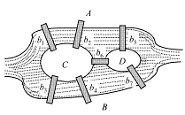
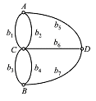
第13章 特殊图
13.1 Euler图
哥尼斯堡七桥问题：
智能科学与技术系
37--<number>

Slide 3
欧拉图的定义
定义13.1 设G是无孤立结点的图，若存在一
条通路（回路），经过图中每边一次且仅一次，
则称此通路（回路）为该图的一条欧拉通路（回
路）。具有欧拉回路的图称为欧拉图。
规定平凡图为欧拉图。
欧拉通路是经过图中所有边的通路中长度最短的通路（即为通过图中所有边的简单通路）；
欧拉回路是经过图中所有边的回路中长度最短的回路（即为通过图中所有边的简单回路）。
智能科学与技术系
37--<number>

Slide 4
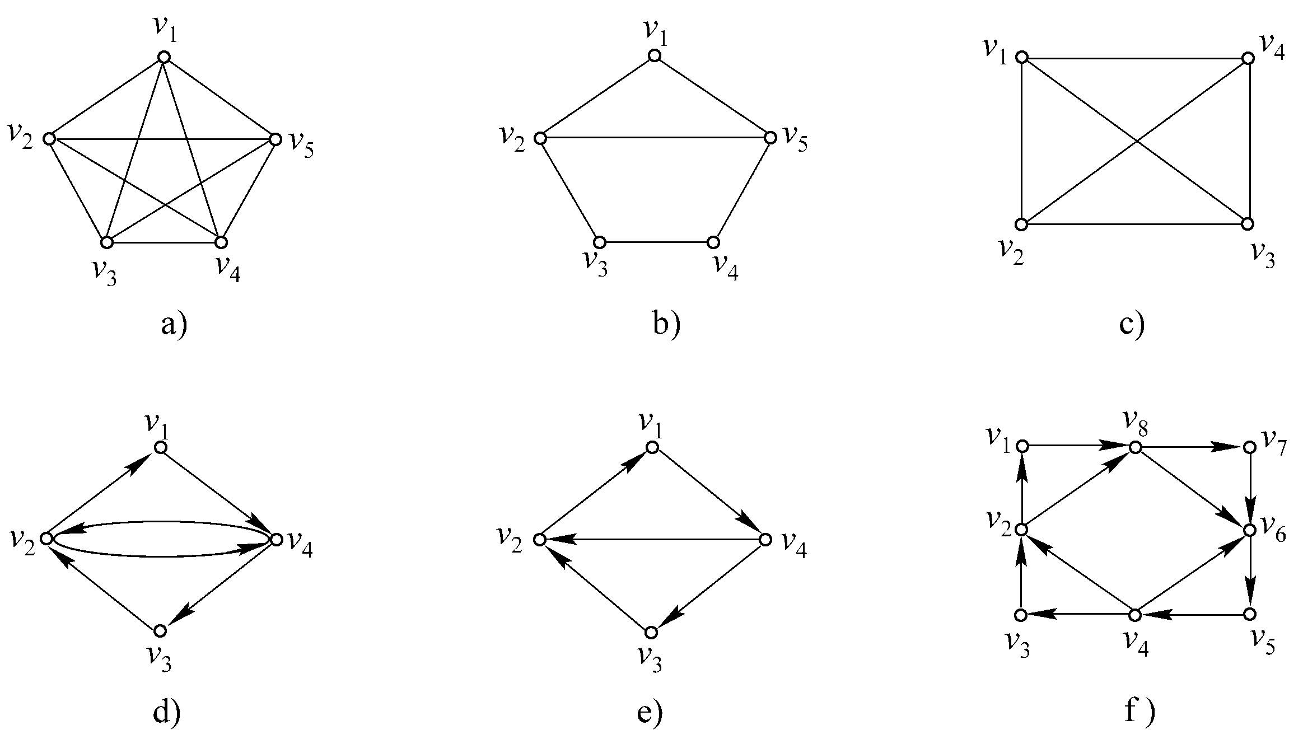
例13.1
图a和图d是欧拉图；图b和图e不是欧拉图，但存在欧拉通路；图c和图f不存在欧拉通路。
智能科学与技术系
37--<number>

Slide 5
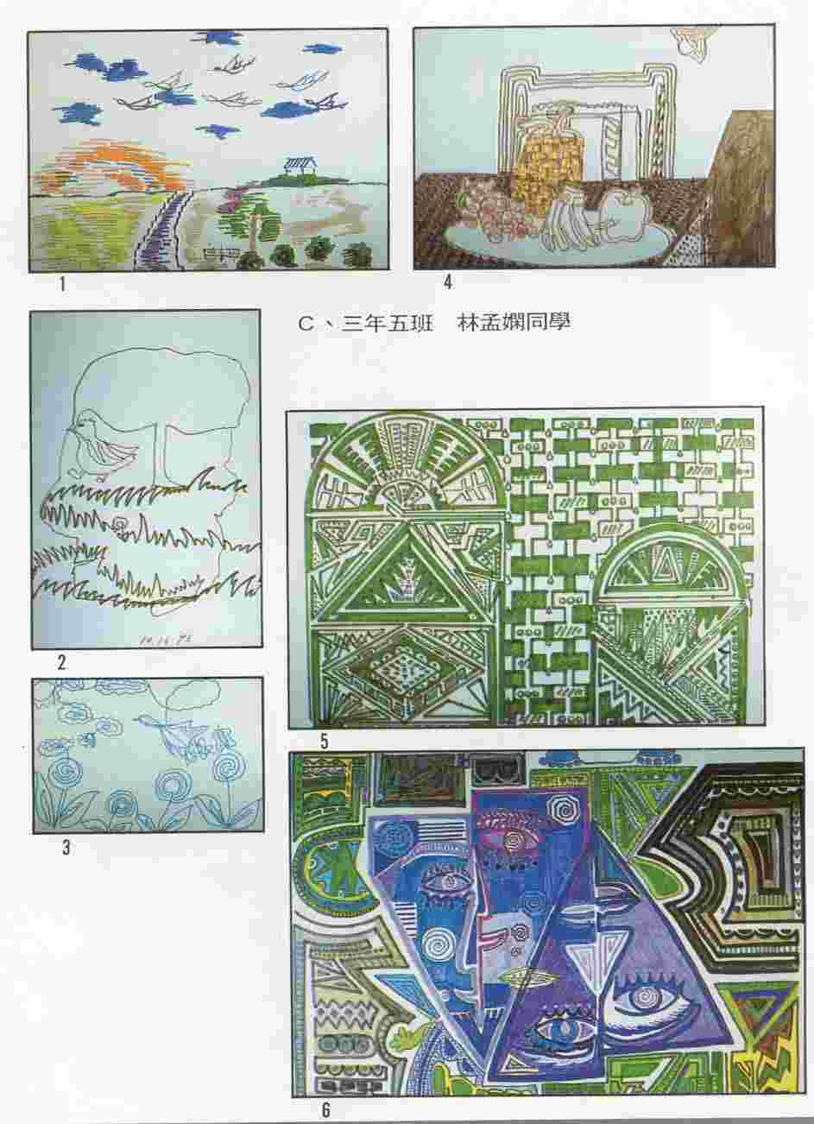
“一笔画问题”
智能科学与技术系
37--<number>

Slide 6
判断无向欧拉通路的方法
定理13.1 无向图G＝<V，E>具有一条欧拉通路当且仅当G是连通的，且仅有零个或者两个奇度数结点。若有两个奇度数结点，则它们是G中每条欧拉通路的端点。
智能科学与技术系
37--<number>

Slide 7
证明
  若G＝(1，0)是一个平凡图，则定理显然成立。
下面讨论G是非平凡图的情况。
“”设G具有一条Euler通路L。
①设该欧拉通路L＝v₀e₁v₁e₂v₂e₃……e_{k}v_{k}。即从v₀出发，经过结点v₁，v₂，……v_{k-1}，边e₁，e₂……e_{k}到达v_{k}，其中的结点可以重复出现，但边不重复，并且L中的边是包括了G中所有的边。由于G中无孤立结点，因而L经过了G中的所有结点，所以G是连通的。
②对于欧拉通路L的任意非端点的结点v_{i}，在L中每出现v_{i}一次，都关联着G中的两条边，而当v_{i}又重复出现时，它又关联着G中的另外的两条边，由于在通路L中边不可能重复出现，因而v_{i}每出现一次，都将使得结点v_{i}的度数增加2度，若v_{i}在通路中重复出现j次，则deg(v_{i})＝2j。
智能科学与技术系
37--<number>

Slide 8
证明(续1)
  若端点v₀≠v_{k}，设v₀，v_{k}在通路中作为非端点分别出
现j₁次和j₂次，v₀，v_{k}每出现一次，都将使得结点v₀，v_{k}的度数增加2度，而v₀，v_{k}作为端结点时，仅仅只出现一次，且在其v₀，v_{k}的度数上只增加1度，则v₀，v_{k}的总度数分别是：
deg(v₀)＝2j₁+1，
deg(v_{k})＝2j₂+1。
综上所述，即G仅仅只有两个奇度数结点，即两个端结点v₀，v_{k}的度数为奇数。
若端点v₀＝v_{k}，则G中的所有结点在通路中都可看成为非端点，由上可知，每个结点的度数都是偶数，即G中仅有零个奇度数结点。
智能科学与技术系
37--<number>

Slide 9
证明(续2)
  “⇐”构造性证明。
若有两个奇度数结点。则我们从两个度数为奇数的结点之一开始构造一条欧拉通路，以每条边最多经过一次的方式通过图中的边。对于度数为偶数的结点，通过一条边进入这个结点，总可以通过一条未经过的边离开这个结点，因此，这样的构造过程一定以到达另一个度数为奇数的结点而告终(若无度数为奇数的结点，则以回到原出发点而告终)。如果图中所有的边已用这种方式经过了，显然这就是所求的欧拉通路。如果这个图中不是所有的边都经过了，我们将去掉已经过的边，得到一个由剩余的边组成的子图，这个子图的所有结点的度数均为偶数。因为原来的图是连通的，因此，这个子图必与我们已经过的通路在一个或多个结点相接。
智能科学与技术系
37--<number>

Slide 10
证明(续3)
  由这些结点中的一个开始我们再通过边构造通路，
因为结点的度数全为偶数，因此，这条通路一定最终回到起点。我们将这条回路加到已构造好的通路中间组合成一条通路。如有必要，这一过程重复下去，直到我们得到一条通过图中的所有边的通路，即欧拉通路。
若有零个奇度数结点。则我们可从任意一个结点出发重复上述过程即可。
智能科学与技术系
37--<number>

Slide 11
判断无向欧拉图的方法
推论13.1 无向图G＝<V，E>是欧拉图当且仅当G是连通的，且G的所有结点的度数都为偶数。
智能科学与技术系
37--<number>

Slide 12
例
V₁
V₁
V₁
V₄
V₂
V₅
V₂
V₅
V₃
V₄
V₃
V₄
V₂
V₃
(a)
(b)
(c)
由定理13.1容易看出：
是欧拉图；
不是欧拉图，但存在欧拉通路；
即不是欧拉图，也不存在欧拉通路。
智能科学与技术系
37--<number>

Slide 13
一笔画问题
1
11
10
1
12
9
2
3
2
8
5
6
3
4
7
4
5
(a)
(b)
对于上图，有
图(a)能一笔画并且能回到出发点的，
图(b)能一笔画但不能回到出发点的。
智能科学与技术系
37--<number>

Slide 14
判断有向欧拉通路、欧拉图的方法
定理13.2 有向图G具有一条欧拉通路，当且仅当G是连通的，且除了两个结点以外，其余结点的入度等于出度，而这两个例外的结点中，一个结点的入度比出度大1，另一个结点的出度比入度大1。
推论13.2 有向图G具有一条欧拉回路，当且仅当G是连通的，且所有结点的入度等于出度。
智能科学与技术系
37--<number>

Slide 15
例
V₂
V₂
V₁
V₂
V₃
V₁
V₃
V₁
V₃
V₈
V₄
V₄
V₄
V₇
V₆
V₅
(a)
(b)
(c)
图a)存在一条的欧拉通路：v₃v₁v₂v₃v₄v₁；
图(b)中存在欧拉回路v₁v₂v₃v₄v₁v₃v₁，因而(b)是欧拉图；
图(c)中有欧拉回路v₁v₂v₃v₄v₅v₆v₇v₈v₂v₄v₆v₈v₁因而(c)是欧拉图。
智能科学与技术系
37--<number>

Slide 16
例13.2(蚂蚁比赛问题)
甲、乙两只蚂蚁分别位于右图
中的结点a，b处，并设图中的边长
度是相等的。甲、乙进行比赛：从
它们所在的结点出发，走过图中的
所有边最后到达结点c处。如果它们
的速度相同，问谁先到达目的地？
a(甲)
b(乙)
c
解 在图中，仅有两个度数为奇数的结点b，c，因而存在从b到c的欧拉通路，蚂蚁乙走到c只要走一条欧拉通路，边数为9条。而蚂蚁甲要想走完所有的边到达c，至少要先走一条边到达b，再走一条欧拉通路，因而它至少要走10条边才能到达c，所以乙必胜。
智能科学与技术系
37--<number>

Slide 17
Fleury算法
任取v₀∈V，令P₀＝v₀；
设P₀＝v₀e₁v₁e₂…e_{i}v_{i}，按下面的方法从E-{e₁,e₂,…,e_{i}}中选取e_{i+1}：
  e_{i+1}与v_{i}相关联；
  除非无别的边可选取，否则e_{i+1}不应该为G'＝G-{e₁,e₂,…,e_{i}}中的桥；
  当2）不能再进行时，算法结束。
智能科学与技术系
37--<number>

Slide 18
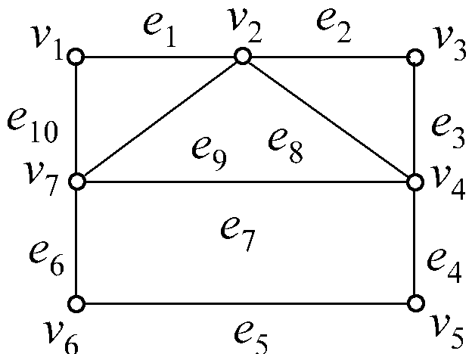
例13.3
在右图所示的欧拉图
中，求从v₁出发的欧拉回
路。
如果P₄＝v₁e₁v₂e₂v₃e₃v₄e₇v₇，再往下走（注意别走桥），就可以走出欧拉回路：
P₄＝v₁e₁v₂e₂v₃e₃v₄e₇v₇e₆v₆e₅v₅e₄v₄e₈v₂e₉v₇e₁₀v₁
智能科学与技术系
37--<number>

Slide 19
13.2 哈密尔顿图
周游世界问题
2
15
16
13
14
1
3
20
17
12
4
18
11
5
19
6
9
10
8
7
给定G是一个无孤立结点的无向图，若存在一条通路(回路)，经过图中每个结点一次且仅仅一次，则称此通路(回路)为该图的一条哈密尔顿通路(回路)。具有哈密尔顿回路的图称为哈密尔顿图。
智能科学与技术系
37--<number>

Slide 20
哈密尔顿图的定义
定义13.2 经过图中每个结点一次且仅一次的通路（回路）称为哈密尔顿通路（回路）。存在哈密尔顿回路的图称为哈密尔顿图。
规定平凡图为哈密尔顿图。
哈密尔顿通路是经过图中所有结点的通路中长度最短的通路(即为通过图中所有结点的基本通路)；
哈密尔顿回路是经过图中所有结点的回路中长度最短的回路(即为通过图中所有结点的基本回路)。
智能科学与技术系
37--<number>

Slide 21
例
a
c
(a)
(b)
(c)
(d)
既存在哈密尔顿通路，又存在哈密尔顿回路，即为哈密尔顿图。
既不存在哈密尔顿通路，也不存在哈密尔顿回路。
既存在哈密尔顿通路，又存在哈密尔顿回路，即为哈密尔顿图。
存在哈密尔顿通路，但不存在哈密尔顿回路。
智能科学与技术系
37--<number>

Slide 22
定理13.3
设无向图G＝<V,E>是哈密尔顿图，V₁是V的任意非空子集，则
p(G-V₁)≤|V₁|
其中p(G-V₁)是从G中删除V₁后所得到图的连通分支数。
智能科学与技术系
37--<number>

Slide 23
证明
设C是G中的一条哈密尔顿回路，V₁是V的任意非空子集。下面分两种情况讨论：
V₁中结点在C中均相邻，删除C上V₁中各结点及关联的边后，C-V₁仍是连通的，但已非回路，因此p(C-V₁)＝1≤|V₁|。
V₁中结点在C上存在r(2≤r≤|V₁|)个互不相邻，删除C上V₁中各结点及关联的边后，将C分为互不相连的r段，即p(C-V₁)＝r≤|V₁|。
一般情况下，V₁中的结点在C中即有相邻的，又有不相邻的，因此总有p(C-V₁)≤|V₁|。
又因C是G的生成子图，从而C-V₁也是G-V₁的生成子图，故有
p(G-V₁)≤p(C-V₁)≤|V₁|
智能科学与技术系
37--<number>

Slide 24
推论13.3
设无向图G＝<V,E>中存在哈密尔顿通路，则对V的任意非空子集V₁，都有
p(G-V₁)≤|V₁|＋1
智能科学与技术系
37--<number>

Slide 25
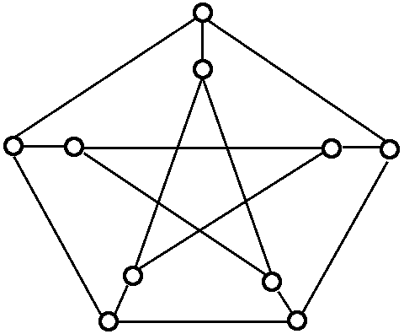
注意
定理13.3给出的是哈密尔顿图的必要条件，而不是充分条件。下图所示的彼得森图，对V的任意非空子集V₁，均满足p(G-V₁)≤|V₁|，但它不是哈密尔顿图。
定理13-3在应用中它本身用处不大，但它的逆否命题却非常有用。我们经常利用定理13-3的逆否命题来判断某些图不是哈密尔顿图，即：若存在V的某个非空子集V₁使得p(G-V₁)＞|V₁|，则G不是哈密尔顿图。例如在上图中取V₁=｛v_{a},v_{c}｝，则p(G-V₁)＝4＞|V₁|＝2，因而该图不是哈密尔顿图。
a
c
智能科学与技术系
37--<number>

Slide 26
定理13.4
设G＝<V,E>是具有n个结点的简单无向图。如果对任意两个不相邻的结点u,v∈V，均有
deg(u)+deg(v)≥n-1
则G中存在哈密尔顿通路。
智能科学与技术系
37--<number>

Slide 27
证明
首先证明满足上述条件的G是连通图。否则G有两个或更多连通分支。设一个连通分支有n₁个结点，另一个连通分支有n₂个结点。这二个连通分支中分别有两个结点v₁、v₂。显然，deg(v₁)≤n₁-1，deg(v₂)≤n₂-1。从而deg(v₁)＋deg(v₂)≤n₁+n₂-2≤n-2与已知矛盾，故G是连通的。
其次，证明G中存在哈密尔顿通路。
设P＝v₁v₂…v_{k}为G中用“延长通路法”得到的“极大基本通路”，即P的始点v₁与终点v_{k}不与P外的结点相邻，显然k≤n。
智能科学与技术系
37--<number>

Slide 28
证明(续1)
若k＝n，则P为G中经过所有结点的通路，即为哈密尔顿通路。
若k＜n，说明G中还有在P外的结点，但此时可以证明存在仅经过P上所有结点的基本回路，证明如下：
  若在P上v₁与v_{k}相邻，则v₁v₂…v_{k}v₁为仅经过P上所有结点的基本回路。
智能科学与技术系
37--<number>

Slide 29
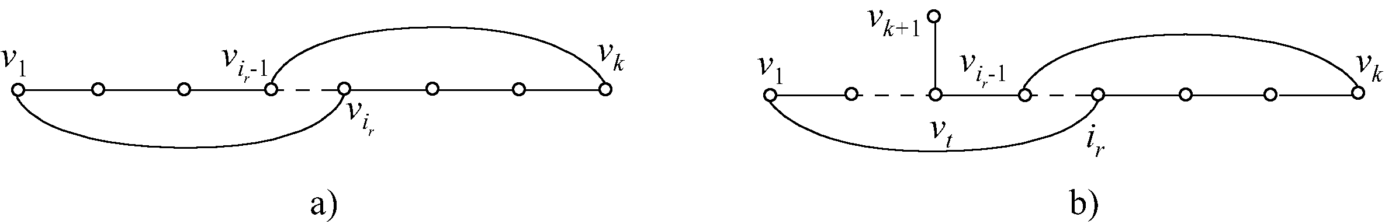
证明(续2)
若在P上v₁与v_{k}不相邻，假设v₁在P上与v_{i1}=v₂,v_{i2},v_{i3},…,v_{ij}相邻（j必定大于等于2，否则deg(v₁)+deg(v_{k})≤1+k-2＜n-1），此时v_{k}必与v_{i2},v_{i3},…,v_{ij}相邻的结点v_{i2-1},v_{i3-1},…,v_{ij-1}至少之一相邻（否则deg(v₁)+deg(v_{k})≤j+k-2-(j-1)＝k-1＜n-1）。设v_{k}与v_{ir-1}（2≤r≤j）相邻，如下图所示。在P中添加边(v₁,v_{ir})、(v_{k},v_{ir-1})，删除边(v_{ir-1},v_{ir})得基本回路C＝v₁v₂…v_{k}v_{k-1}…v₁。
智能科学与技术系
37--<number>

Slide 30
证明(续3)
证明存在比P更长的通路。
因为k＜n，所以V中还有一些结点不在C中，由G的连通性知，存在C外的结点与C上的结点相邻，不妨设v_{k+1}∈V－V(C)且与C上结点v_{t}相邻，在C中删除边(v_{t-1},v_{t})而添加边(v_{t},v_{k+1})得到通路P'＝v_{t-1}…v₁v_{ir}…v_{k}v_{ir-1}…v_{t}v_{k+1}。显然，P'比P长1，且P'上有k+1个不同的结点。
对P'重复1）～3），得到G中的哈密尔顿通路或比P'更长的基本通路，由于G中结点数目有限，故在有限步内一定得到G中的一条哈密尔顿通路。
智能科学与技术系
37--<number>

Slide 31
推论
推论13.4 设G＝<V,E>是具有n个结点的简单无向图。如果对任意两个不相邻的结点u,v∈V，均有
  deg(u)+deg(v)≥n
  则G中存在哈密尔顿回路。
推论13.5 设G＝<V,E>是具有n个结点的简单无向图，n≥3。如果对任意v∈V，均有
  deg(v)≥n/2，
  则G是哈密尔顿图。
智能科学与技术系
37--<number>

Slide 32
注意
定理13.4给出的是哈密尔顿图的充分条件，而不是必要条件。在六边形中，任两个不相邻的结点的度数之和都是4＜6，但六边形是哈密尔顿图。
对于图中有没有哈密尔顿通路（回路）虽然没有很有效的判别方法，但对于一些较为简单或特殊的图，人们还是积累了一些可行的方法。
智能科学与技术系
37--<number>

Slide 33
例13.4
某地有5个风景点，若每个风景点均有两条道路与其他点相通。问游人可否经过每个风景点恰好一次而游完这5处？
解 将5个风景点看成是有5个结点的无向图，两风景点间的道路看成是无向图的边，因为每处均有两条道路与其他结点相通，故每个结点的度数均为2，从而任意两个不相邻的结点的度数之和等于4，正好为总结点数减1。故此图中存在一条哈密尔顿通路，因此本题有解。
智能科学与技术系
37--<number>

Slide 34
例13.5
证明下图(a)所示的图中，不存在哈密尔顿回路。
d
d
a
i
i
h
j
h
j
b
c
e
(a)
f
e
(b)
f
证明 在图(a)中，删除结点子集V₁＝{a,b,c}，得到图(b)，在图(b)中，它的连通分支为4，显然有：p(G-V₁)＝4＞|V₁|＝3。由定理13.3可知：图(a)所示的图中不会存在哈密尔顿回路，即不是哈密尔顿图。
智能科学与技术系
37--<number>

Slide 35
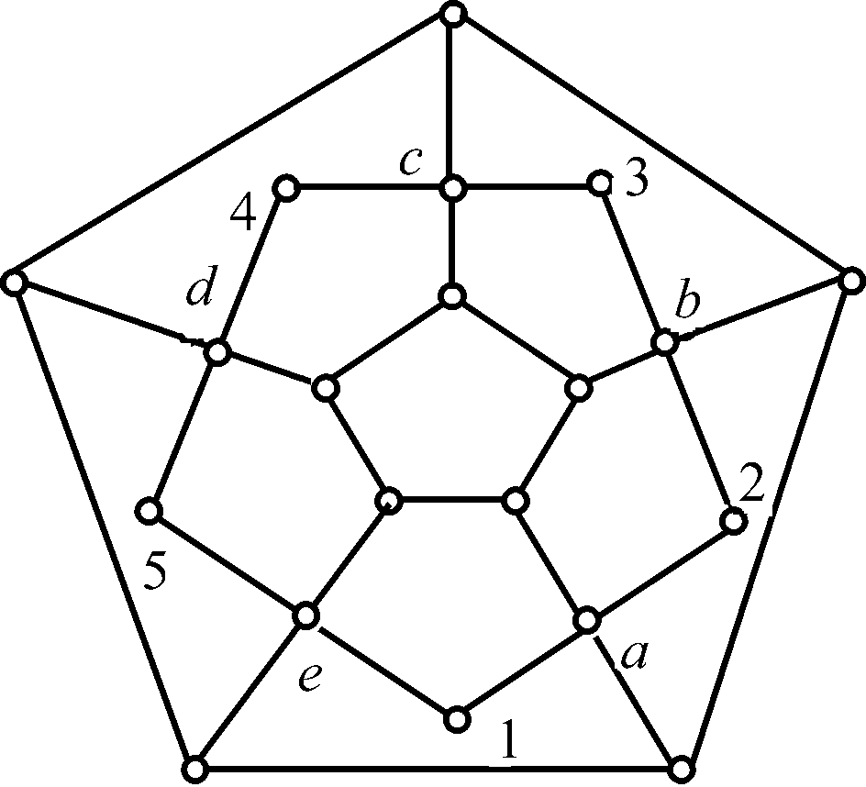
例13.6
判断右图所示的图是否存在哈密尔顿回路。
解 若该图中存在哈密尔顿回路，则该回路组成的图中任何结点的度数均为
2。因而结点1、2、3、4、5所关联的边均在回路中，于是在结点a、b、c、d、e处均应将不与1、2、3、4、5关联的边删除，而要删除与结点a、b、c、d、e关联的其他边，这样一来，图就不连通了，因而图中不存在哈密尔顿回路。
智能科学与技术系
37--<number>

Slide 36
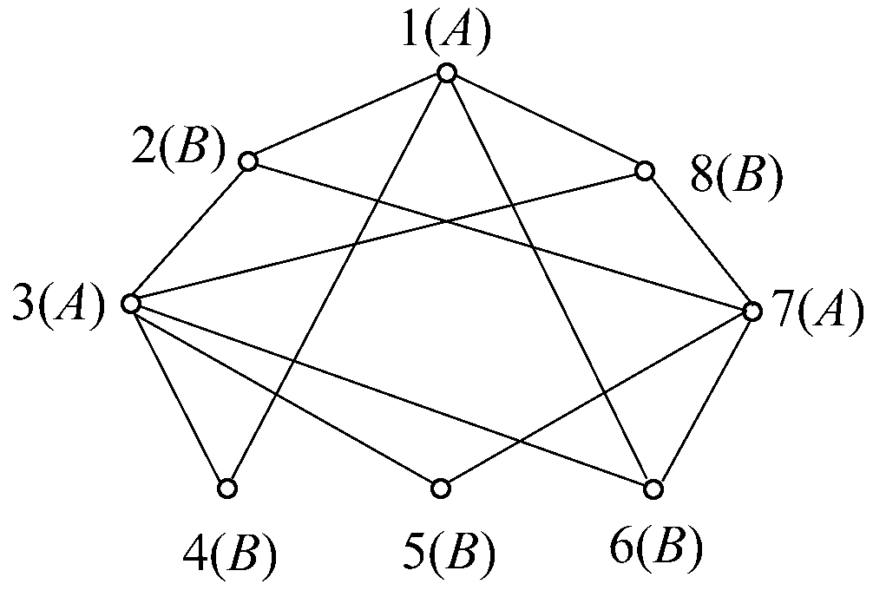
例13.7
证明右图所示的图中
没有哈密尔顿通路。
证明 任取一结点如1用A标记，所有与它邻接的结点用B标记。继续不断地用
A标记所有邻接于B的结点，用B标记所有邻接于A的结点，直到所有结点都标记完毕。
如果图中有一条哈密尔顿通路，那么它必交替通过结点A和B，故而或者结点A与结点B数目相同，或者两者相差1个。然而该图中有3个结点标记为A，5个结点标记为B，它们相差两个，所以该图不存在哈密尔顿通路。
智能科学与技术系
37--<number>

Slide 37
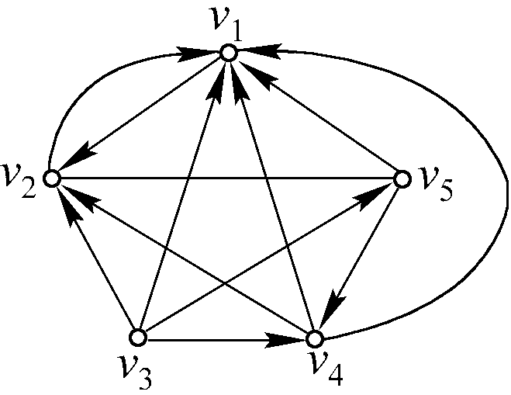
定理13.5
设G＝<V,E>是有n(n≥2)个结点的一些简单
有向图。如果忽略G中边的方向所得的无向图中
含生成子图K_{n}（K_{n}是含n个结点的无向完全图），
则有向图G中存在哈密尔顿通路。
例13.8 在右图中，它所对应的无向图中含完全图K₅，由定理13.5知，图中含有哈密尔顿通路。事实上，通路v₃v₅v₄v₂v₁为一条哈密尔顿通路。
智能科学与技术系
37--<number>

Slide 38
习题
P132-133：
1, 3, 4, 6, 9, 12
智能科学与技术系
37--<number>

